Slide 1
《强化学习导论》学习汇报

Slide 2
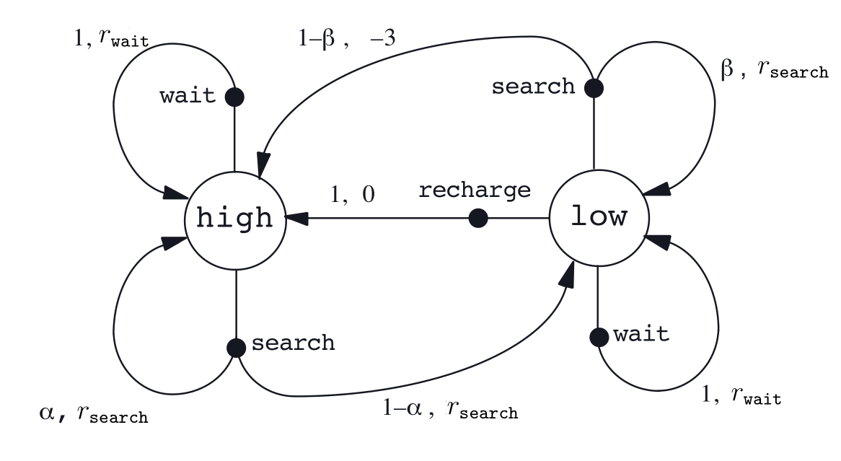
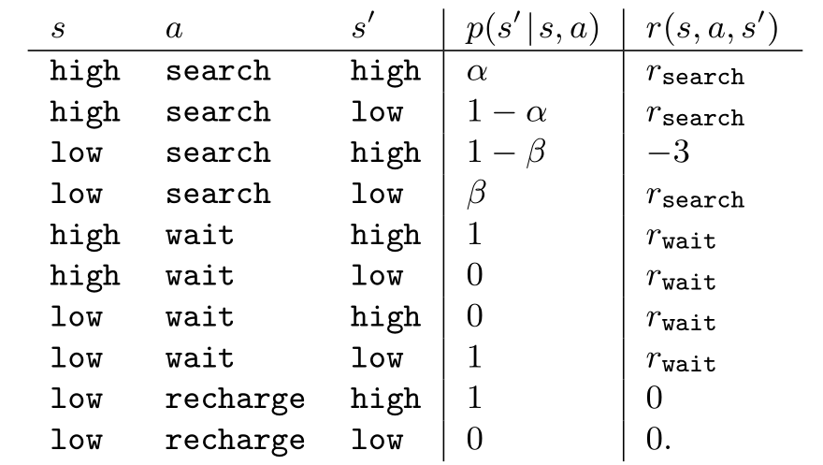


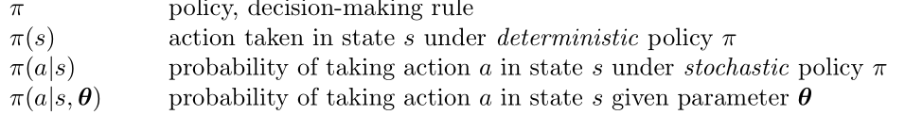
1、马尔可夫决策过程（无记忆性）
要素：
一组可能的世界状态S.
一组可能的动作A.
真正有价值的奖励函数R（s，a）
每个动作在每个状态中的效果的描述T.

Slide 3
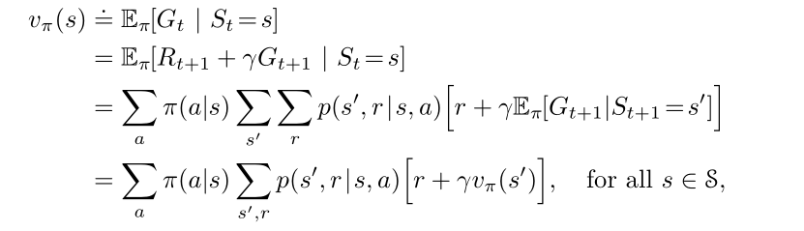
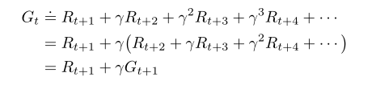
1、马尔可夫决策过程（无记忆性）
State value
贝尔曼方程
Return at t(step)

Slide 4
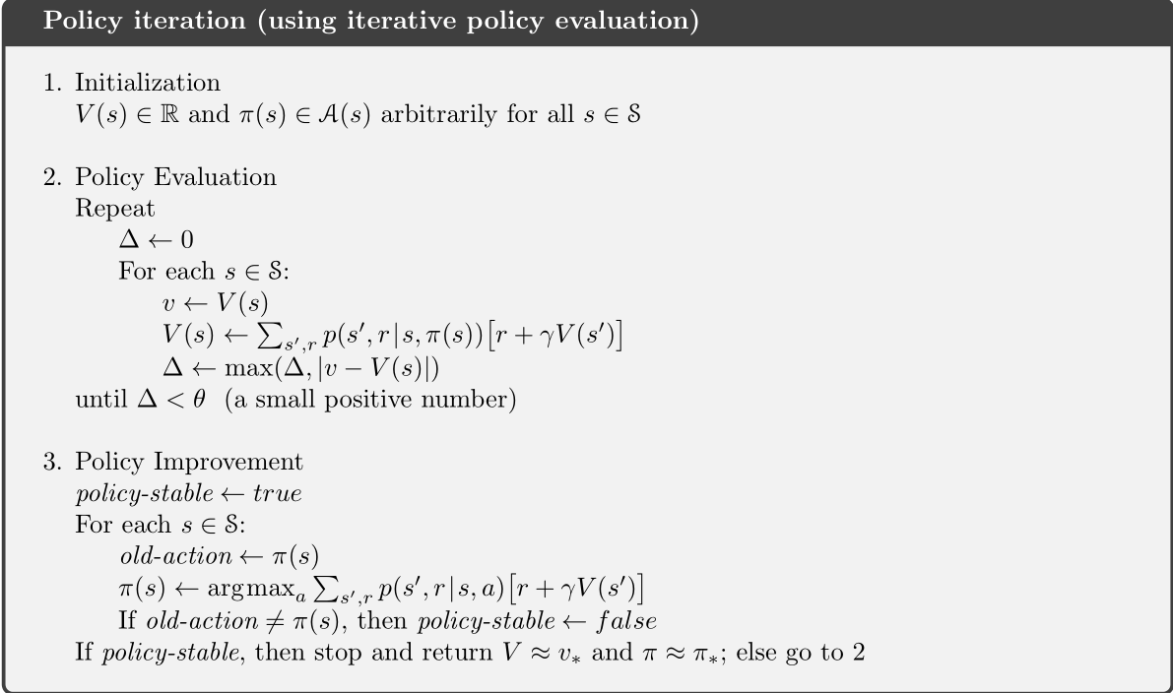
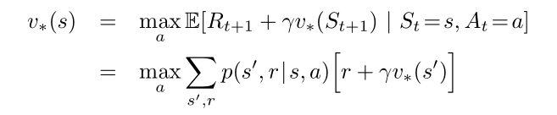
2、Tabular Solution Methods（书中第一大块）
Dynamic Programing（model based）

Slide 5
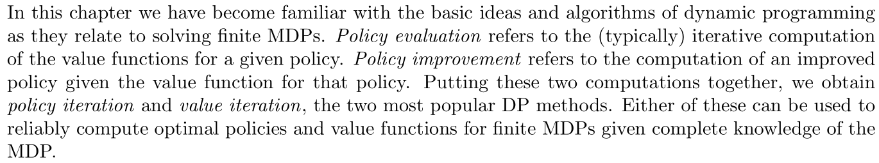
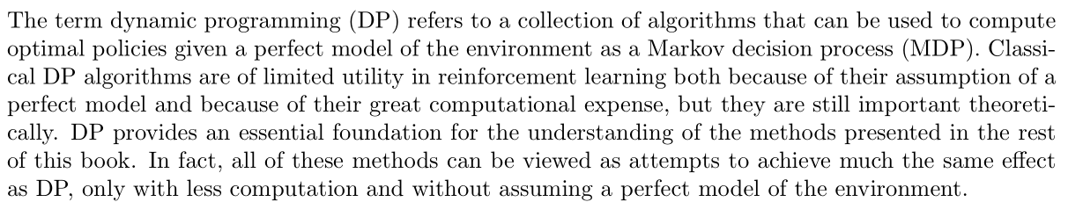
2、Tabular Solution Methods（书中第一大块）
Dynamic Programing(summary)
Keywords:Policy evaluation；Policy Improvement;

Slide 6
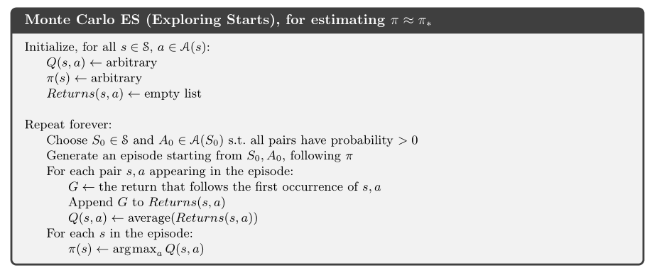
2、Tabular Solution Methods（书中第一大块）
Monte Carlo Methods(回合更新) & Temporal-Difference(单步更新）

Slide 7
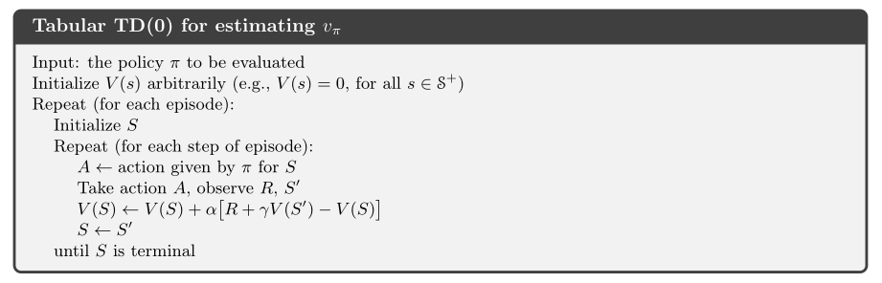
2、Tabular Solution Methods（书中第一大块）
Monte Carlo Methods(回合更新) & Temporal-Difference(单步更新）

Slide 8
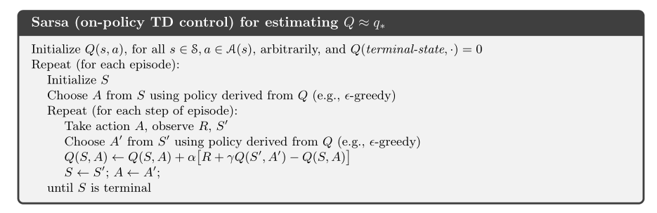
2、Tabular Solution Methods（书中第一大块）
Monte Carlo Methods(回合更新) & Temporal-Difference(单步更新）

Slide 9
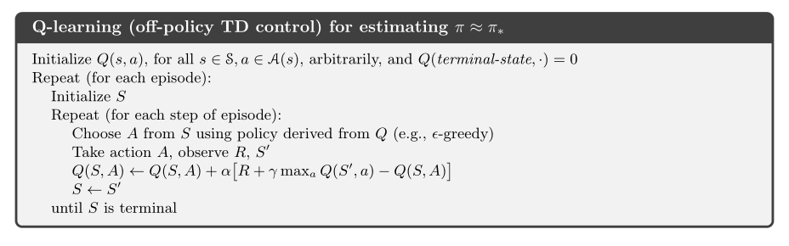
2、Tabular Solution Methods（书中第一大块）
Monte Carlo Methods(回合更新) & Temporal-Difference(单步更新）

Slide 10
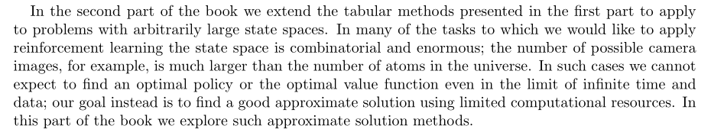
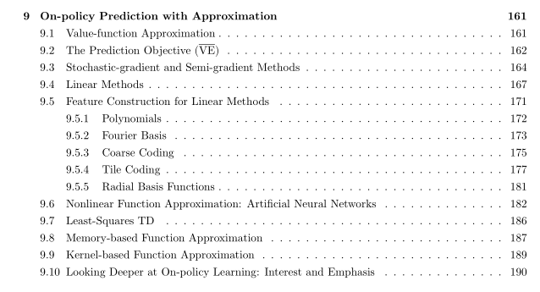
2、Approximate Solution Methods（书中第二大块）

Slide 11
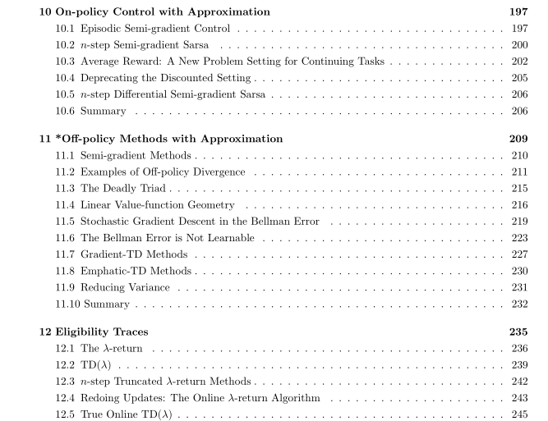
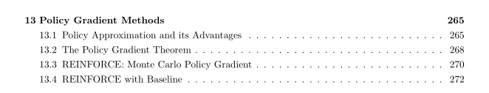
2、Approximate Solution Methods（书中第二大块）

Slide 12
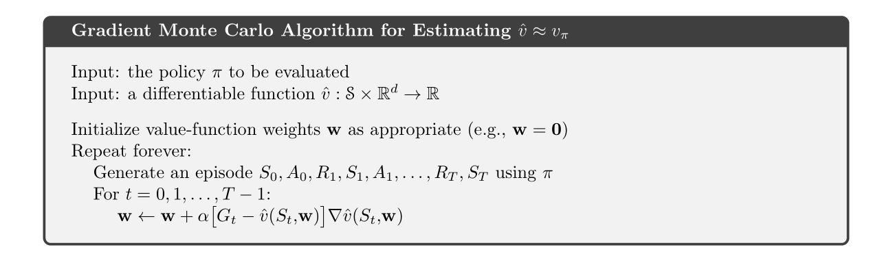
2、Approximate Solution Methods（书中第二大块）
Value-based

Slide 13
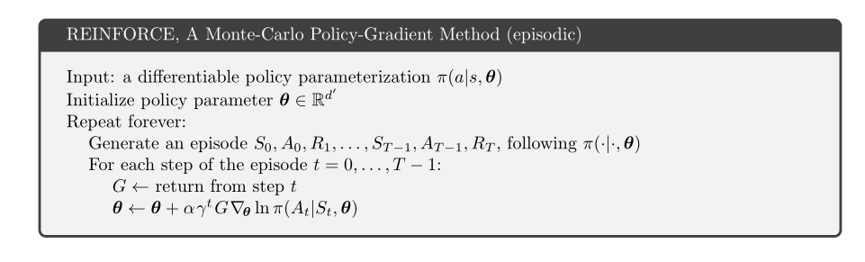
2、Approximate Solution Methods（书中第二大块）
Policy-based

Slide 14
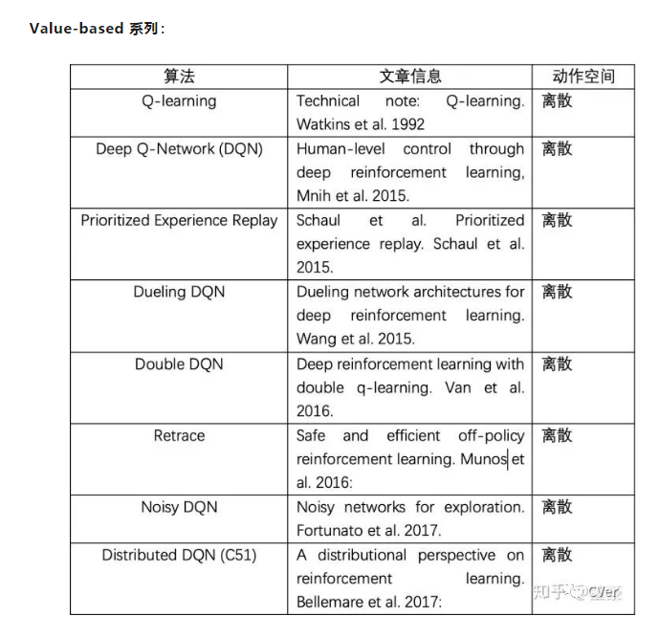

Slide 15
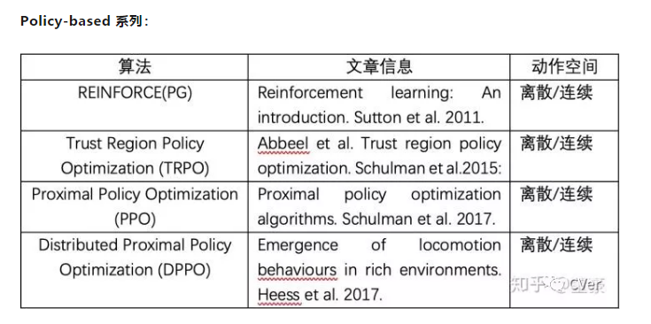

Slide 16
